Slide 1
Trabalho de conclusão de curso
PYOWNZ: Ferramenta para realizar varredura de SQL Injection
Dennys Augustus Pinto de Oliveira e Alan Marcel Fernandes de Souza
2018
Notes:
Sugestões de aplicações para apresentações diversas. Além dos 14 slides ao lado, clicando em “novo slide” na Página Inicial, outras opções aparecerão para inclusão e facilitar sua apresentação.
Marque onde você deseja adicionar o slide: selecione um slide existente no painel Miniaturas, clique no botão Novo Slide e escolha um layout.

Slide 2
AGENDA
Introdução
Objetivos
Trabalhos correlatos
Metodologia
Resultados
Conclusão
Trabalhos Futuros
Referências Bibliográficas

Slide 3
INTRODUÇÃO
A cada dia cresce o número de empresas que migram seus processos para plataformas computacionais com o intuito de armazenar em banco de dados (BD);
O SQL Injection é um tipo de ataque digital que injeta comandos de SQL, simples de ser feito, mas muito devastador;
Os trabalhos encontrados na internet, em sua maioria, fazem uso de ferramentas que não foram desenvolvidas pelo o autor do trabalho;

Slide 4
OBJETIVOS
Objetivo geral
reconhecer a importância da vulnerabilidade citada, analisar a exploração, combater os ataques adotando medidas simples e boas práticas de programação.
Objetivos específicos
Desenvolver uma ferramenta;
Utilizar a busca do Google;
Resolver o reCaptcha quando houver;
Automatizar o processo de testar a vulnerabilidade;
Defender-se do ataque.

Slide 5
TRABALHOS CORRELATOS
Os trabalhos relacionados fazem uso de ferramentas desenvolvidas por terceiros e somente analisam um host.
Duffy, Christopher. Aprendendo Pentest com Python 1. ed. (2016) propôs um trabalho para desenvolver ferramentas de pentest em python;
Devmedia (2013) apresenta um artigo sobre SQL InJection;
Junior, Antonio. (2013) estudo detalhado sobre SQL Injection.

Slide 6
METODOLOGIA
Esta seção apresenta a metodologia usada durante o desenvolvimento da ferramenta. As escolhas feitas foram sempre visando a facilidade e a produtividade.
POO – Python
IDE – Jetbrains PyCharm Community
S.O – Linux Ubuntu (16.04.05)

Slide 7
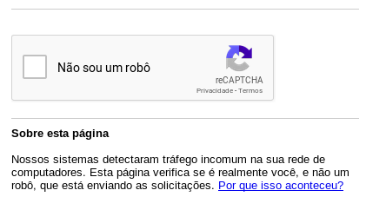
METODOLOGIA
Um dos problemas encontrados durante o desenvolvimento da ferramenta foi que o Google estava bloqueando as buscas realizadas utilizando o reCaptcha.

Slide 8
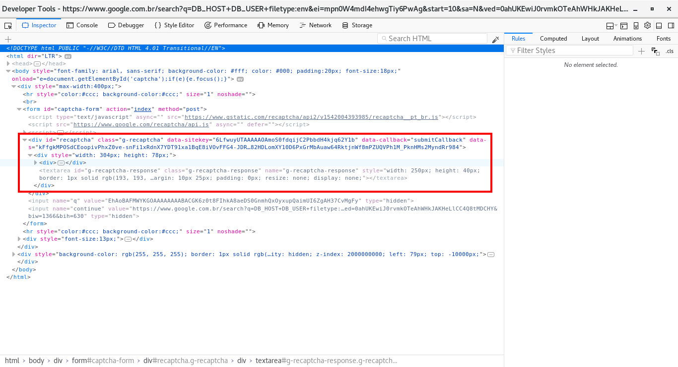
METODOLOGIA
O problema foi contornado fazendo uso de um webservice que resolve os reCaptchas, enviando alguns parâmetros do código HTML.

Slide 9
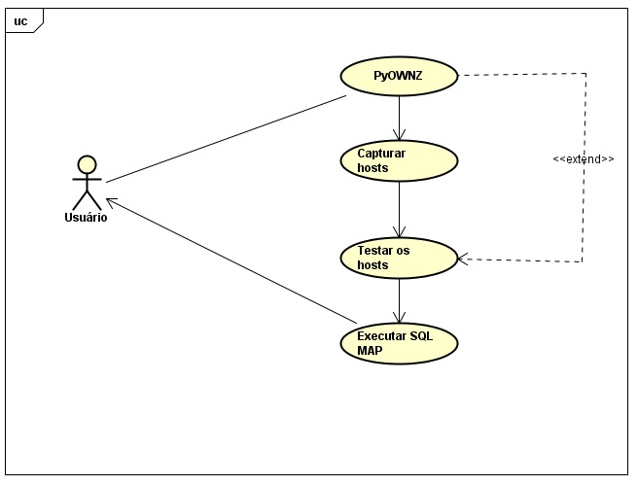
RESULTADOS

Slide 10
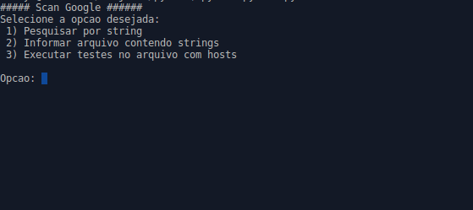
RESULTADOS
Executando o ferramenta no terminal Linux irá aparecer um menu com as opções para buscar por uma única palavra ou texto ou buscar por uma lista de palavras ou se já tiver uma lista com os hosts para ser testados basta indicar na ultima opção

Slide 11
RESULTADOS
Capturado ou importado os hosts, a etapa de testes é iniciada, onde irá ser submetido a um tratamento de URL adicionando ao final =1\' or \'1\' = \'1\'' e se em alguma parte do corpo da página contiver a mensagem "You have an error in your SQL syntax", possivelmente um host vulnerável foi encontrado.

Slide 12
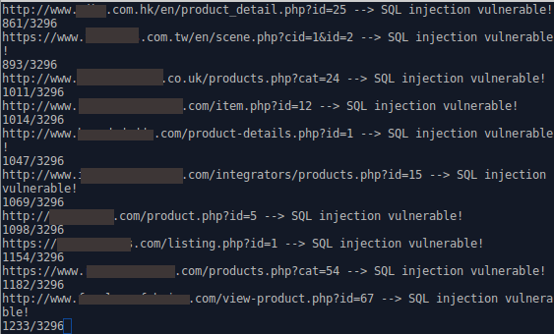
RESULTADOS
Os resultados obtidos durante a varredura demonstram que há muitos sites vulneráveis a SQL Injection e a maioria trata-se de e-commerces.

Slide 13
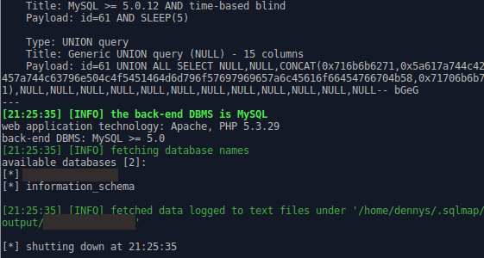
RESULTADOS
O SQL Map é uma ferramenta de auditoria utilizada para verificação de vulnerabilidade do tipo SQL Injection.

Slide 14
RESULTADOS
A vulnerabilidade pode ser corrigida através do tratamento da consulta ao BD antes de sua execução, não permitindo que caracteres especiais sejam usados nas consultas.

Slide 15
RESULTADOS
Em websites desenvolvidos em PHP, basta, por exemplo, tratar todos os dados vindos de formulários da seguinte forma (Devmedia, 2018):
Permitindo somente letras:
$variavel = preg_replace('/[^[:alpha:]_]/', '',$variavel);
Permitindo alfanumérico:
$variavel = preg_replace('/[^[:alnum:]_]/', '',$variavel);

Slide 16
RESULTADOS
é importante manter os frameworks utilizados atualizados nos projetos, pois alguns já vêm com a proteção nativamente. Em PHP, o uso do PDO (PHP Data Objects) para realizar comunicação com o banco de dados também ajuda a se prevenir desse tipo de ataque, pois faz uso de prepared statements na formação das queries que são executadas no banco de dados. Acima de tudo, sempre ter uma boa política de backup e restauração de sistema.

Slide 17
CONCLUSÃO
Durante a execução do scan foi observado que ainda há muitos sites vulneráveis, mesmo se tratando de uma vulnerabilidade que não é tão recente e isso acontece porque a falha ocorre por “más práticas” de programação e versões desatualizadas de software.
Este trabalho contribui com a comunidade para que ataques desse tipo sejam a cada momento menos frequentes e corrigir a falha se houver, evitando assim prejuízos incalculáveis.

Slide 18
TRABALHOS FUTUROS
Como trabalhos futuros, almeja-se:
  Implementar outras vulnerabilidades;
  Modificar o código para realizar ataques de brute-force;
  Realizar sobrecarga de banco de dados (teste de estresse).

Slide 19
REFERÊNCIAS BIBLIOGRÁFICAS
Duffy, Christopher. Aprendendo Pentest com Python 1. ed. Tradução Edson Furmankiewicz; revisão técnica BrodTec. - São Paulo: Novatec Editora Ltda, 2016.
MDS Engenharia. 90% das empresas que perderam seus dados, fecharam dentro de 2 anos! Disponível em: <http://mdsengenharia.com.br/2016/09/09/ola-mundo> Acesso em: 30 set. 2018.
Devmedia. Evitando SQL Injection em aplicações PHP. Disponível em: <https://www.devmedia.com.br/evitando-sql-injection-em-aplicacoes-php/27804> Acesso em: 30 set. 2018.
SQL Injection, entenda o que é, aprenda a evitá-lo. Disponível em: <http://re.granbery.edu.br/artigos/Mzk2.pdf> Acesso em: 19 de nov. 2018.
UM ESTUDO DE SEGURANÇA DA INFORMAÇÃO: INJEÇÃO DE SQL. Disponível em:
<https://cepein.femanet.com.br/BDigital/arqTccs/1111321076.pdf> Acesso em: 19 de nov. 2018.
Binnie, Chris. Segurança em Servidores Linux – Ataque e Defesa 1 ed. Tradução Henrique Cesar Ulbrich – São Paulo: Novatec Editora Ltda, 2017.

Slide 20
Obrigado

